Slide 1
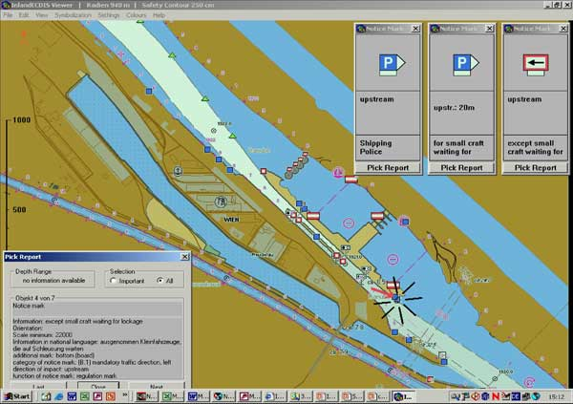

Inland ENC
Notes:
Deze presentatie is voorbereid door de Inland ENC Harmonization Group om het concept van Inland ENC's en de status van de Harmonization Group uit te leggen.

Slide 2
Inhoud
Binnenwateren
Waarom zijn ENC’ niet voldoende? (reisplanning)
Definitie van Inland ENC
S-100 aanpak
Nieuwe en gekopieerde objecten, attributen en opsommingen
Coderingsgids (Encoding Guide) voor Inland ENC’s
Toepassingen en overlappingen
Product Specificatie voor Inland ENC’s
Diepte gegevens en waterpeilen
IEHG en IHO
Wetgevend kader
Dekking
Gebruikers van Inland ENC’s
Notes:
Voordat we het over Inland ENC's hebben, moet ik uitleggen wat we bedoelen met "binnenwaterwegen".
Vervolgens moet ik verduidelijken waarom elektronische navigatiekaarten (ENC's) voor maritieme navigatie niet voldoende zijn voor binnenvaart.
Dit leidt tot de definitie van een Inland ENC.
Vervolgens ga ik in op de S-100-benadering van IHO
en leg ik het gebruik van gekopieerde kenmerken, attributen en opsommingen in Inland ENC's uit.
Ik zal de Encoding Guide voor Inland ENC's, de verschillende toepassingen en het gebruik van overlays, de productspecificatie voor Inland ENC's en de informatie over dieptegegevens en waterstanden presenteren.
Na de technische punten ga ik in op de organisatorische relatie tussen de Inland ENC Harmonization Group (IEHG) en de International Hydrographic Organization (IHO).
En ik sluit mijn presentatie af met een overzicht van de regelgevende status van Inland ENC's in de verschillende regio's, de dekking van binnenwateren met Inland ENC's en het aantal gebruikers van Inland ENC's.

Slide 3
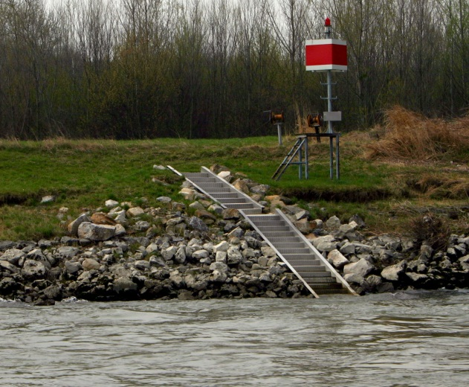

Binnenwateren
Maritieme navigatie wordt aangestuurd door wereldwijde reglementeringen van IMO, bijv. COLREG en SOLAS
Binnenwateren (bijv. Mississippi,
Amazone, Rijn, Donau, Volga,
Yangtze en alle kleinere bevaarbare
rivieren en meren) hebben specifieke
objecten en specifieke reglementeringen
(specifieke signalen, markeringen en
verkeersregels, pieren, ondergrond, dijk-
beslag, …)
De lager gelegen delen van grote waterwegen worden door zowel de binnenvaart als de maritieme vaartuigen gebruikt.
Inland ENC’s moeten aan de vereisten van de binnenvaart
tegemoet komen maar moeten ook beschikbaar zijn voor de
maritime vaartuigen
Notes:
Laten we nu beginnen met de vraag wat we bedoelen als we het hebben over "Binnenvaart": maritieme navigatie wordt beheerst door wereldwijde regelgeving van de Internationale Maritieme Organisatie (IMO), bijvoorbeeld de regels voor het voorkomen van aanvaringen, COLREG.
Aan de andere kant hebben binnenwateren zoals de Mississippi, de Amazone, de Rijn, de Donau, de Wolga, de Yangtze en alle kleinere bevaarbare rivieren en meren specifieke kenmerken zoals dammen, drempels en beschoeiingen en specifieke regelgeving met specifieke signalen, markeringen en verkeersregels. (De afbeelding toont een voorbeeld van een bord op de Donau dat aangeeft dat de vaargeul zich nabij de rechteroever bevindt)
De lagere delen van de grote binnenwateren worden niet alleen gebruikt door binnenschepen, maar ook door zeeschepen.
Daarom moeten elektronische navigatiekaarten voor binnenwateren (Inland ENC's) voldoen aan de specifieke behoeften van binnenwateren, maar ook beschikbaar zijn voor zeeschepen.

Slide 4
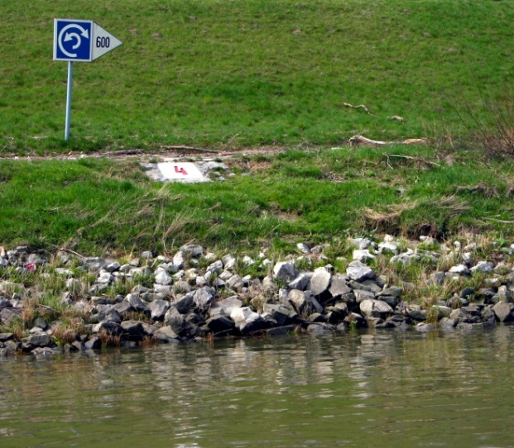
Waarom zijn ENC’s niet voldoende?
Het waterverkeer op binnenwateren wordt niet gereguleerd door COLREG of SOLAS, maar door regionale of nationale regelgeving:
  Europa: Europese Code voor Binnenwateren (CEVNI) van de Verenigde Naties
  VS: Code van Federale Regelgeving 33 CFR
  Rusland: Navigatieregels langs de
  binnenwateren van de RF
  China en Brazilië: een reeks nationale
  en regionale regelgevingen
  Zuid-Korea en Venezuela: nationale
  regelgeving
Deze regelgeving bevat specifieke
waterwegsignalen, borden en markeringen
Notes:
De eenvoudigste oplossing om volledige compatibiliteit met maritieme Electronic Chart Display and Information Systems (ECDIS) te garanderen, zou zijn om de wereldwijde maritieme standaarden voor Electronic Navigational Charts (ENC's) te gebruiken. Maar dat is niet mogelijk: het verkeer op binnenwateren wordt niet gereguleerd door de maritieme Collision Prevention Rules (COLREG), maar door regionale regelgeving.
De regelgeving voor de Europese waterwegen is gebaseerd op de "European Code for Inland Waterways" (CEVNI) van de Economische Commissie voor Europa van de Verenigde Naties.
De Amerikaanse binnenwateren worden gereguleerd door de Code of Federal Regulations 33 CFR.
Op de Russische binnenwateren zijn er de Rules for Navigation langs de binnenwateren van de Russische Federatie.
Brazilië heeft een reeks nationale en regionale regelgevingen voor zijn binnenwateren.
De Volksrepubliek China heeft …
En de Republiek Korea gebruikt …
Al deze verschillende regelgevingen bevatten specifieke waterwegsignalen, borden en markeringen. (De afbeelding toont een waarschuwingsbord op een Europese waterweg, dat een stuk rivier aangeeft dat breed genoeg is om een ​​schip te keren. Zo'n bord heb je niet in de zeevaart, maar het is erg belangrijk voor een schipper op een binnenvaartschip.)

Slide 5
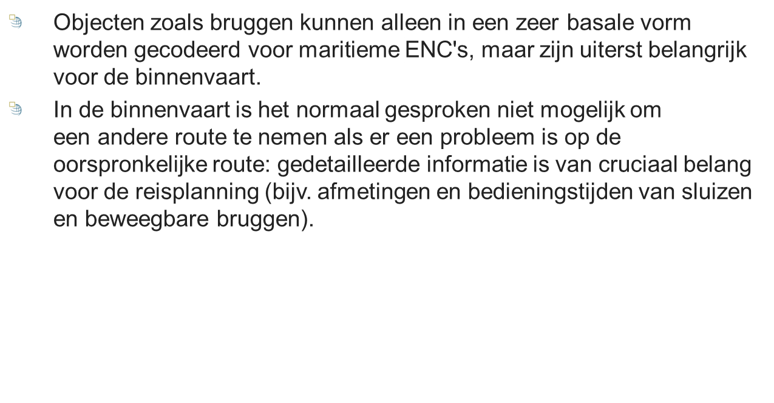
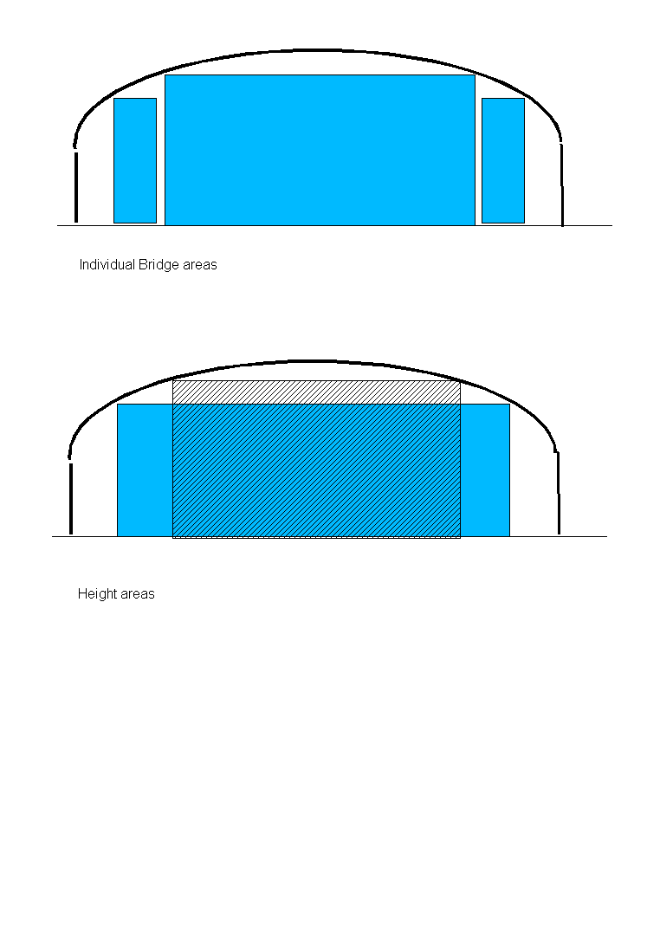
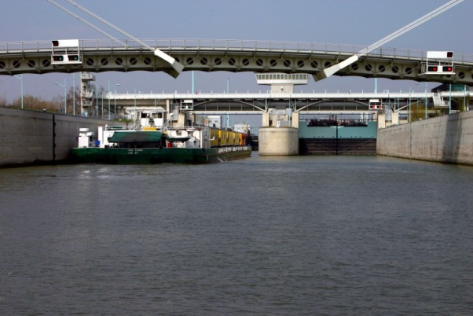
Waarom Inland ENC’s?
Notes:
In de maritieme ENC's die gebaseerd zijn op de S-57-standaard van de International Hydrographic Organization (IHO) kunnen bruggen alleen in een zeer basale vorm worden gecodeerd. Maar gedetailleerde informatie over bruggen is extreem belangrijk voor de binnenvaart. Normaal gesproken is het niet mogelijk om een ​​andere route te nemen als een brug te laag is. Veel bruggen hebben bogen, maar in overeenstemming met de maritieme normen zou de ENC slechts één waarde geven voor de verticale doorvaarthoogte boven het kanaal. In een Inland ENC kunt u meer gedetailleerde informatie geven die de mogelijke combinaties van breedte en hoogte voor een veilige doorgang onder de brug biedt.
Maar dit is slechts één voorbeeld. De afmetingen en de openingstijden van sluizen en beweegbare bruggen zijn andere voorbeelden van informatie die cruciaal is voor reisplanning op een binnenwaterweg. Maritieme ENC's kunnen deze informatie niet in een machineleesbare vorm verstrekken, zodat deze kan worden gebruikt in reisplanningssystemen.
Daarom was het noodzakelijk om een ​​Inland ENC te ontwikkelen.

Slide 6
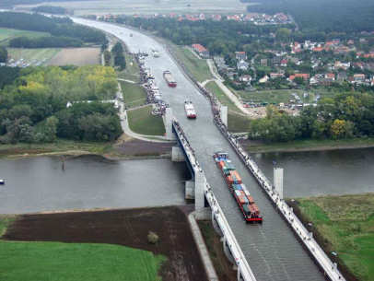
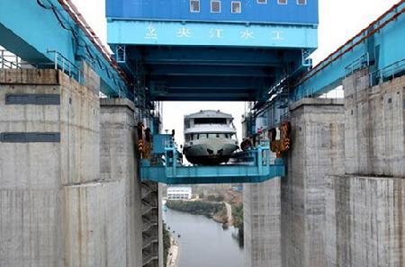
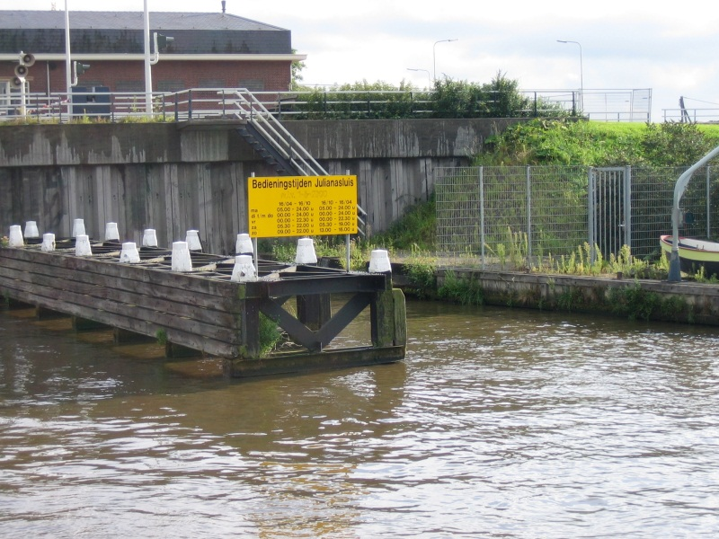
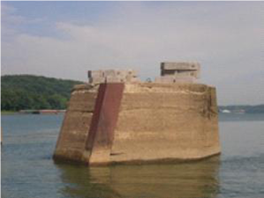
Waarom Inland ENC’s?

Slide 7
Definitie van Inland ENC
de database, gestandaardiseerd wat betreft inhoud, structuur en formaat, voor gebruik met elektronische kaartweergave en/of informatiesystemen aan boord van schepen die door binnenwateren varen. Een IENC wordt uitgegeven door of op gezag van een bevoegde overheidsinstantie en voldoet aan de standaarden die oorspronkelijk zijn ontwikkeld door de International Hydrographic Organization (IHO) en verfijnd door de Inland ENC Harmonization Group. Een IENC bevat alle kaartinformatie die nodig is voor veilige navigatie op binnenwateren en kan aanvullende informatie bevatten naast die in de papieren kaart (bijv. vaarinstructies, machinaal leesbare dienstregelingen, enz.) die als noodzakelijk kan worden beschouwd voor veilige navigatie en reisplanning. [IENC Encoding Guide, editie 2.2, februari 2010]
Notes:
Hier ziet u de officiële definitie van een Inland ENC: Een Inland ENC is de database, gestandaardiseerd wat betreft inhoud, structuur en formaat, voor gebruik met elektronische kaartweergave en/of informatiesystemen aan boord van schepen die door binnenwateren varen. Een IENC wordt uitgegeven door of op gezag van een bevoegde overheidsinstantie en voldoet aan de normen die [aanvankelijk] zijn ontwikkeld door de International Hydrographic Organization (IHO) en [verfijnd door] de Inland ENC Harmonization Group. Een IENC bevat alle kaartinformatie die nodig is voor veilige navigatie op binnenwateren en kan aanvullende informatie bevatten naast die in de papieren kaart (bijv. vaarinstructies, machinaal leesbare dienstregelingen, enz.) die als noodzakelijk kan worden beschouwd voor veilige navigatie en reisplanning. [IENC Encoding Guide, editie 2.2, februari 2010]
Maar hoe kunnen we dit doel bereiken en tegelijkertijd compatibiliteit met maritieme ENC's garanderen?

Slide 8
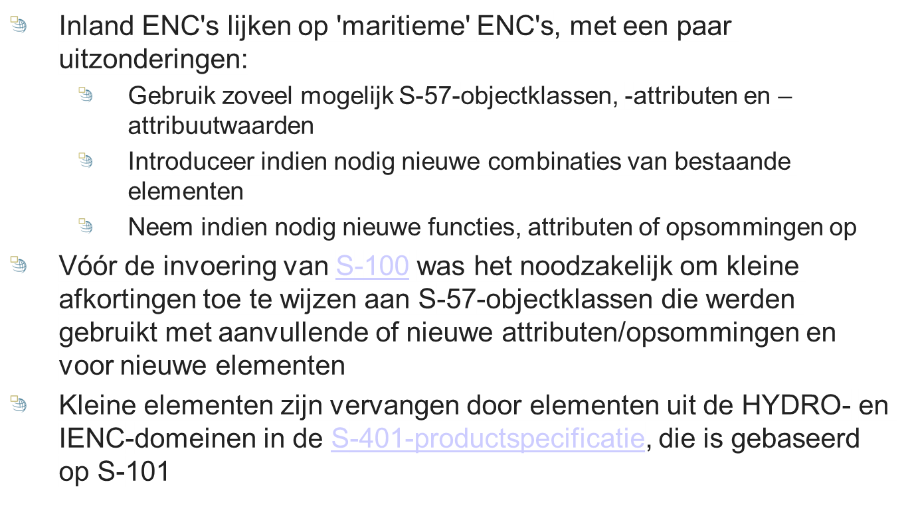
De S-57 → S-100 aanpak
Notes:
Inland ENC's zijn gebaseerd op een concept dat erg lijkt op S-100 van IHO:
We gebruiken S-57 (editie 3.1) objectklassen, attributen en attribuutwaarden voor zover mogelijk.
We introduceren nieuwe combinaties van bestaande elementen indien nodig en
We introduceren nieuwe objectklassen, attributen of opsommingen indien nodig.
Maar toen we begonnen met de ontwikkeling van Inland ENC's, was S-100 nog niet beschikbaar. Daarom was het nodig om nieuwe kleine case-acroniemen toe te wijzen aan objectklassen die werden gebruikt met aanvullende of nieuwe attributen en/of opsommingen en voor nieuwe elementen. Deze kleine case-elementen worden in de toekomst vervangen door elementen uit de HYDRO- en de IENC-domeinen.

Slide 9
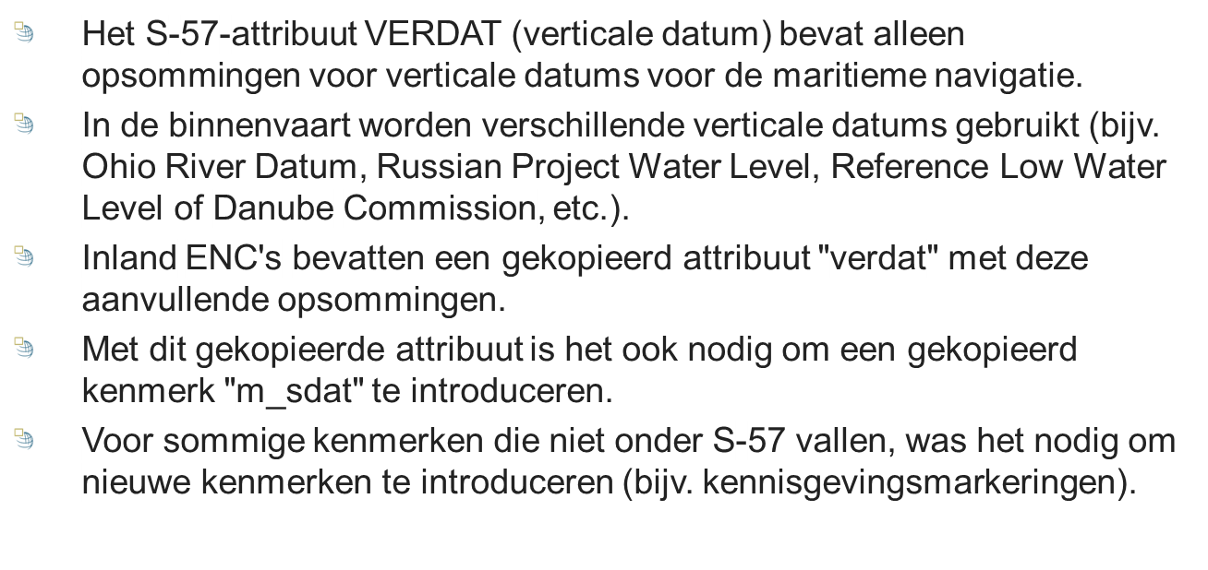
Gekopieerde en nieuwe elementen
Objecten
Attributen
Lijsten
Notes:
Laat me een paar voorbeelden geven:
Het maritieme S-57-attribuut Vertical Datum (VERDAT) bevat alleen opsommingen voor verticale datums die worden gebruikt in de maritieme navigatie.
In de binnenvaart worden verschillende verticale datums gebruikt, bijvoorbeeld de Ohio River Datum, het Russian Project Water Level, het Reference Low Water Level van de Donaucommissie, enzovoort.
Daarom bevatten Inland ENC's het gekopieerde attribuut "verdat" (met een kleine hoofdletter als acroniem) met deze extra opsommingen.
Omdat we een gekopieerd attribuut gebruiken in plaats van een S-57-attribuut, moesten we een gekopieerde objectklasse "m_sdat" (meta sounding datum) introduceren.
En dan zijn er nog wat features die niet worden gedekt door S-57, zoals bijvoorbeeld waarschuwingsmarkeringen op de kustlijn. Het was nodig om nieuwe features te introduceren (ook met kleine hoofdletters als acroniem).
Als u wilt, kunnen we de lijsten met features, attributen en opsommingen van Inland ENC's bekijken.

Slide 10
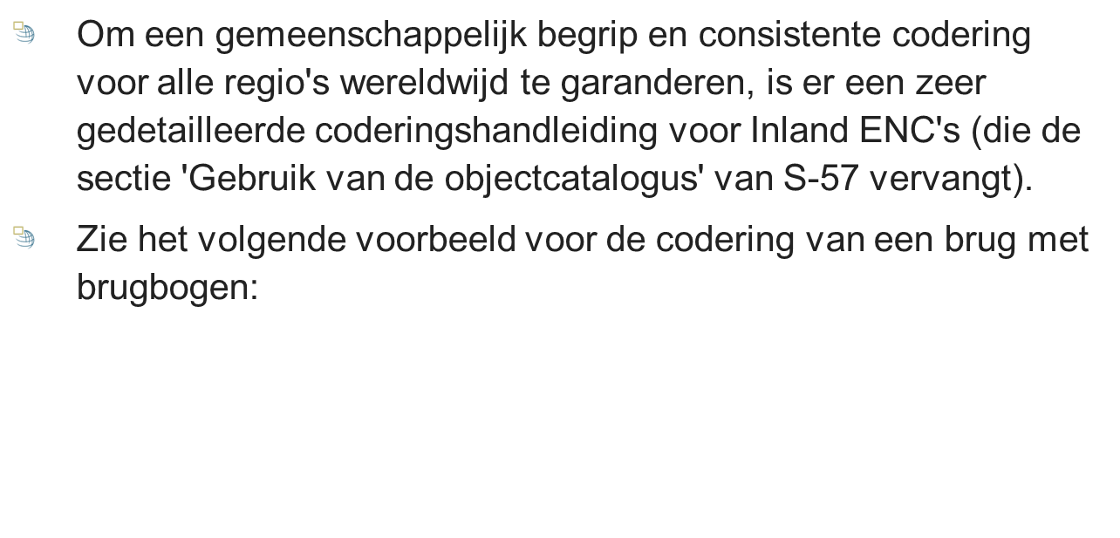
Coderingsgids voor Inland ENC’s
Notes:
Het belangrijkste hulpmiddel van het harmonisatieproces is de Encoding Guide voor Inland ENC's. Het zorgt voor een gemeenschappelijk begrip en dezelfde codering in verschillende gebieden. Deze Encoding Guide vervangt de sectie "Gebruik van de objectcatalogus" van de S-57-standaard.
Hier is een voorbeeld:

Slide 11
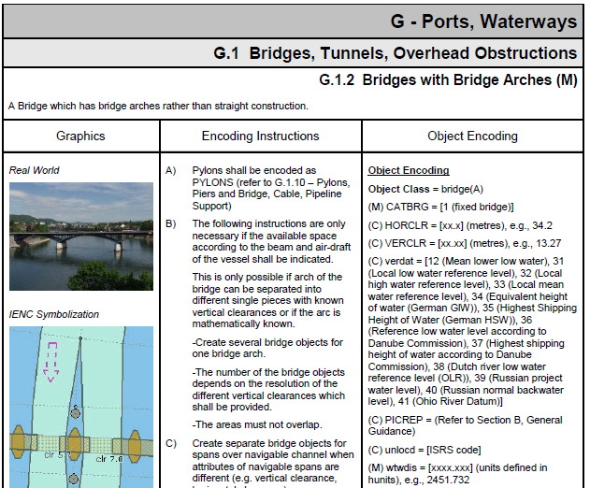
Notes:
Zoals u kunt zien, bevat de Encoding Guide regels voor het coderen van objecten uit de echte wereld, zoals bijvoorbeeld bruggen met brugbogen. Het biedt een beschrijving en een afbeelding van het object uit de echte wereld om verkeerde interpretaties te voorkomen. Het biedt een afbeelding van de juiste weergave in een Inland ENC en gedetailleerde coderingsinstructies. De derde kolom bevat een lijst met de objecten, kenmerken en kenmerkwaarden die moeten worden gebruikt om dit object te coderen.
De reeds bestaande Encoding Guide van de USACE werd als basis gebruikt en de Europese partners gebruikten de sjabloon om hun manier van coderen uit te leggen. Vervolgens bespraken we de verschillende benaderingen en kwamen we overeen tot een gemeenschappelijke benadering. Dezelfde methode werd later gebruikt voor de Russische en Braziliaanse Inland ENC's. De geharmoniseerde Encoding Guide is nu de basis voor kaartproductie in al deze regio's.

Slide 12
Gebruik
Op grote binnenwateren worden Inland ENC's normaal gesproken op een grotere schaal geproduceerd en gebruikt dan 'maritieme' ENC's.
Terwijl de grootste schaal voor 'maritieme' ENC's gebruik 6 (aanmeren) is, zijn er voor Inland ENC's drie gebruikscodes:
  7 - rivier
  8 - rivierhaven
  9 - rivieraanmeren
Notes:
Een ander verschil tussen maritieme S-57 ENC's en Inland ENC's zijn de "gebruiken". S-57 definieert 6 gebruiken, variërend van overzicht tot aanmeren. Maar Inland ENC's worden normaal gesproken op grotere schaal gebruikt dan de S-57 ENC's voor gebruik 6, aanmeren. Daarom hebben we extra gebruiken geïntroduceerd:
7 – rivier
8 – rivierhaven en
9 – rivieraanmeren

Slide 13
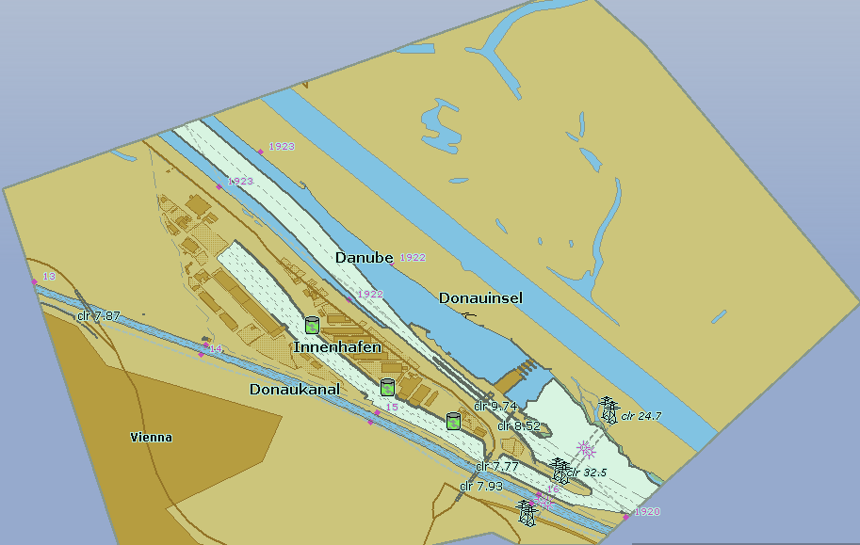
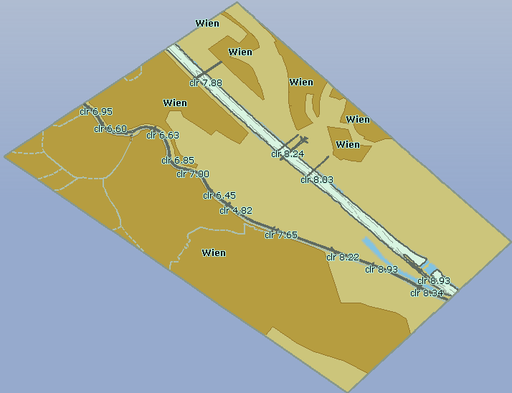
Gebruik
Usage 8
Usage 7
Notes:
Een ander verschil tussen maritieme S-57 ENC's en Inland ENC's zijn de "gebruiken". S-57 definieert 6 gebruiken, variërend van overzicht tot aanmeren. Maar Inland ENC's worden normaal gesproken op grotere schaal gebruikt dan de S-57 ENC's voor gebruik 6, aanmeren. Daarom hebben we extra gebruiken geïntroduceerd:
7 – rivier
8 – rivierhaven en
9 – rivieraanmeren

Slide 14
Overlay cells
In sommige regio's zijn verschillende autoriteiten verantwoordelijk voor het onderhoud van de waterweg en voor de verkeersregeling (bijv. boeien, bakens, waarschuwingsmarkeringen, seinen).
Diepte-informatie is extreem belangrijk op binnenwateren (50 cm tussen kiel en rivierbedding is normaal) en in sommige gebieden verandert de diepte voortdurend.
Daarom kan het nodig zijn om de diepte-informatie veel vaker bij te werken dan de rest van de Inland ENC's.
Inland ENC's bieden de mogelijkheid om "overlay-cellen" te gebruiken.
Notes:
Hoewel de Hydrografische Diensten de enige officiële kaartproducenten in de maritieme wereld zijn, zijn er enkele gebieden in de binnenvaart waar verschillende autoriteiten verantwoordelijk zijn voor het onderhoud van de waterweg (inclusief de bijbehorende kaartproductie) en voor verkeersregels (inclusief de informatie over boeien, bakens, waarschuwingsmarkeringen, signalen, beperkte gebieden enzovoort). Dit was de eerste reden om overlaycellen te ontwikkelen.
Maar er is nog een belangrijke reden: diepte-informatie is extreem belangrijk op binnenwateren. Een kielspeling van 50 cm is normaal. Maar er zijn gebieden waar de diepte snel verandert. Het is daarom noodzakelijk om de diepte-informatie veel vaker te updaten dan de rest van de informatie in een Inland ENC.
Het overlayconcept maakt het mogelijk om een ​​cel te bieden die alleen bijgewerkte diepte-informatie bevat. (alle objecten die zich binnen de waterweg bevinden, bijvoorbeeld boeien of bruggen, moeten in een overlaycel worden geplaatst en worden daarom niet "bedekt" door de dieptecel, maar worden weergegeven bovenop de bijgewerkte diepte-informatie.)

Slide 15
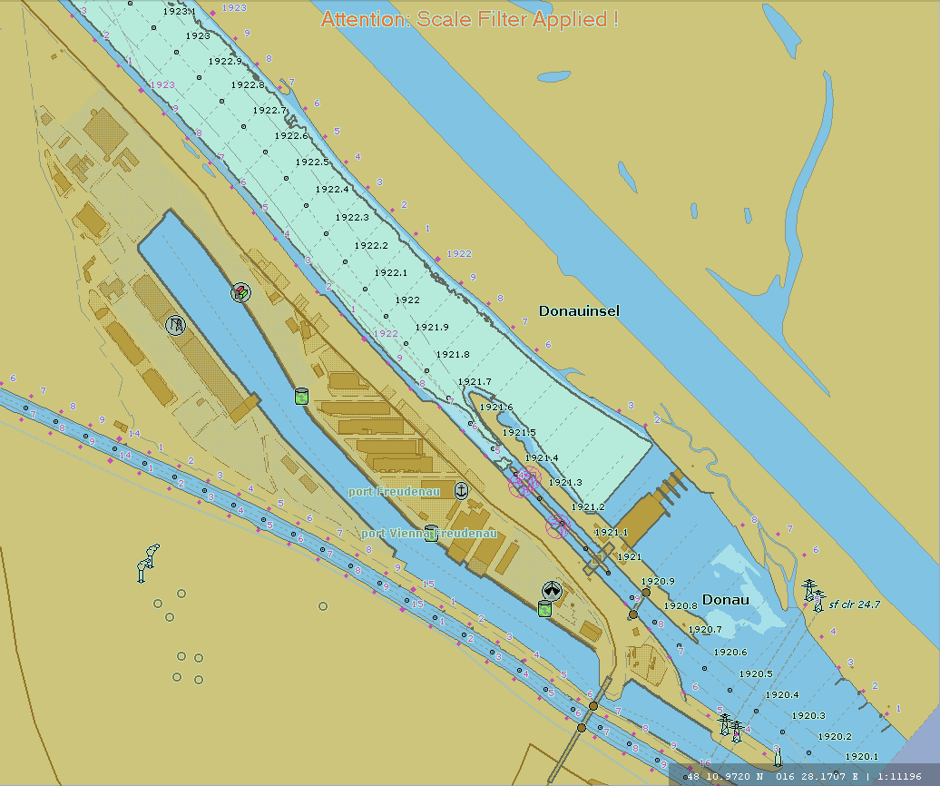
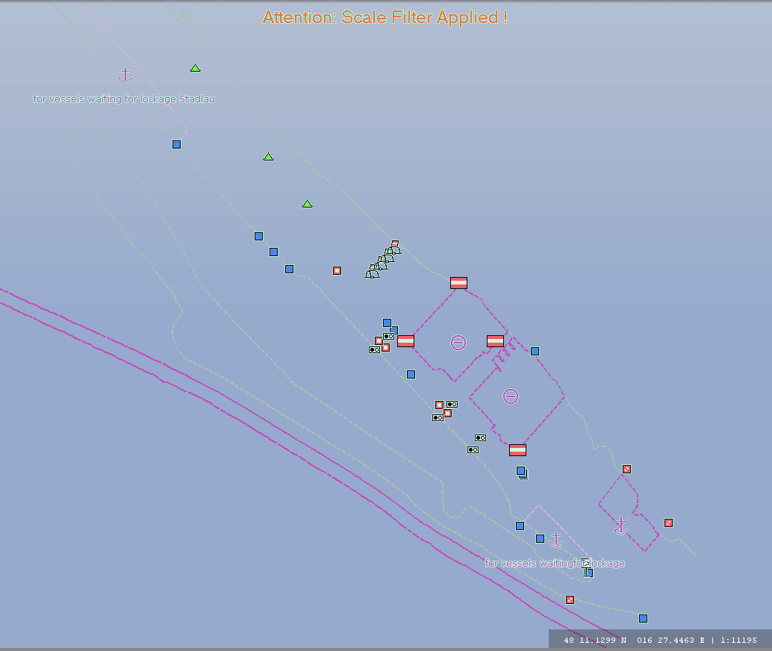
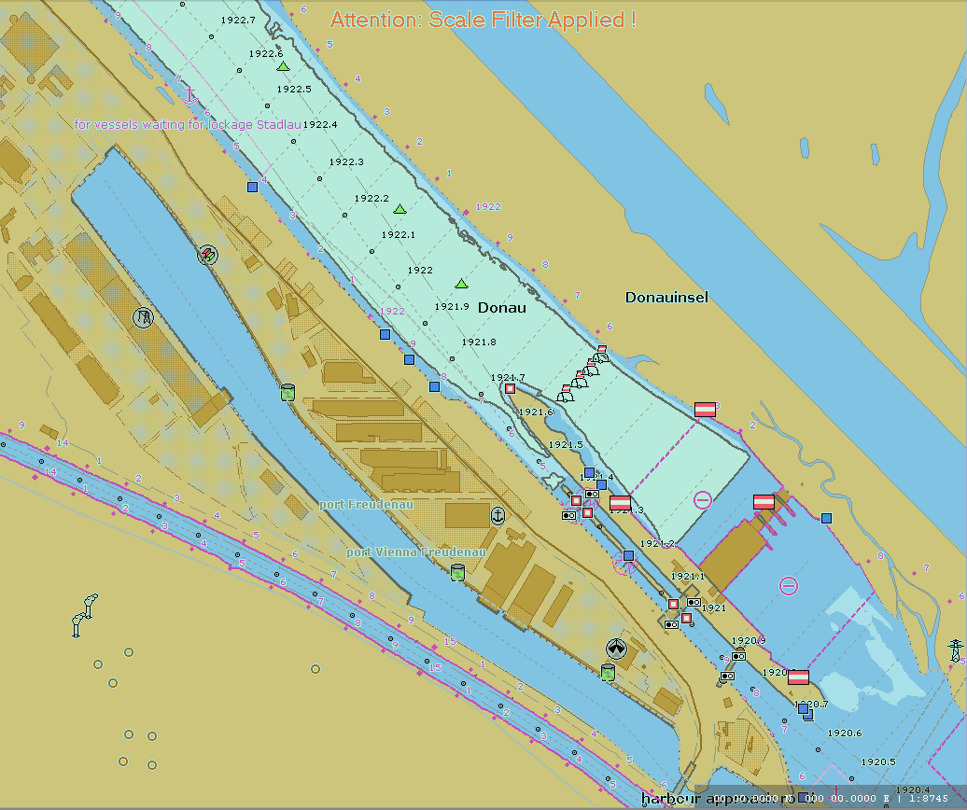
Overlay cells
Overlaycellen bevatten geen aardhuidkenmerken.
Ze worden weergegeven door een Inland ECDIS samen met een Inland ENC van gebruik 1 tot en met 9.
De Inland ECDIS gebruikt de weergaveprioriteiten om de weergave samen te stellen.
Producenten moeten overeenkomen welke niet-aardhuidobjecten in welke laag worden gecodeerd.
+ =
Notes:
Hoe werkt dit?
Overlaycellen mogen geen "huid van de aarde-objecten" bevatten. (Alle huid van de aarde-objecten moeten in de basiscel staan.)
De overlaycellen worden samen met Inland ENC's van gebruik 1 tot en met 9 weergegeven.
De toepassing gebruikt de weergaveprioriteiten om de weergave op de juiste manier samen te stellen.
In dit voorbeeld ziet u een Inland ENC die alle topografische informatie bevat. De overlaycel bevat alle informatie die betrekking heeft op verkeersregels (boeien, bakens, waarschuwingsmarkeringen, beperkte gebieden). De twee lagen worden gecombineerd tot één afbeelding die alle informatie bevat. De gebruiker ziet geen verschil met een afbeelding die is afgeleid van één ENC.

Slide 16
Product Specificaties voor Inland ENC’s
De Product Specificatie voor Inland ENC's is gebaseerd op IHO S-57, editie 3.1.
Deze bevat de noodzakelijke wijzigingen om de codering van extra functies voor binnenwateren mogelijk te maken.
Deze beschrijft de verschillen (bijvoorbeeld in de celheader) die de cel identificeren als een Inland ENC, het gebruik, enzovoort.
De productspecificatie bestaat uit de kenmerkencatalogus en de coderingsgids voor Inland ENC's.
Notes:
U hebt nu gezien waarom maritieme ENC's niet voldoende zijn voor binnenwateren en u hebt de belangrijkste verschillen gezien tussen Inland ENC's en maritieme ENC's. Het resultaat van deze ontwikkeling is een productspecificatie voor Inland ENC's, die is gebaseerd op de S-57 Productspecificatie van IHO.
Deze productspecificatie voor Inland ENC's bevat de noodzakelijke wijzigingen om de codering van de extra functies voor binnenwateren mogelijk te maken.
Het beschrijft de verschillen, bijvoorbeeld in de celheader, die de cel identificeren als een Inland ENC, het gebruik, enzovoort.
(de productspecificatie bevat de Feature Catalogue voor Inland ENC's en de Encoding Guide voor Inland ENC's)

Slide 17
Diepte gegevens en waterpeilen
Dieptegegevens in ENC's zijn gebaseerd op een verticaal datum, wat een horizontaal vlak is
Dieptegegevens in Inland ENC's van rivieren worden verwezen naar hellende en niet-lineaire referentiewaterstanden
De werkelijke waterstand is onregelmatig en kan niet worden bepaald door getijdentabellen. In plaats daarvan moet deze worden afgeleid van waterpeilmeters
Vanwege variaties in het gebied van dwarsdoorsneden en de basishelling van de rivierbedding zijn verschillende waterstanden niet evenwijdig aan elkaar
Waterstandmodellen zijn nodig om de werkelijke diepte op een specifiek punt van de waterweg op een specifiek moment te berekenen
Notes:
Laat me de laatste ontwikkeling presenteren met betrekking tot dieptegegevens en waterpeilinformatie, die gedeeltelijk buiten de productspecificatie vallen:
Dieptegegevens in Inland ENC's verwijzen niet naar een horizontaal referentieniveau, maar naar een hellend en niet-lineair referentiewaterniveau (zoals bijvoorbeeld het "referentielaagwaterniveau" zoals gedefinieerd door de Donaucommissie).
Het werkelijke waterniveau kan niet worden bepaald door getijdentabellen, maar is volledig onregelmatig en moet worden afgeleid van meters.
Vanwege variaties in de dwarsdoorsneden en de helling van de bodem van een rivier en dynamische invloeden zijn verschillende waterniveaus niet evenwijdig aan elkaar.
Daarom hebben we geavanceerde waterniveaumodellen nodig om het werkelijke waterniveau en de werkelijke diepte op een specifiek punt van de waterweg op een specifiek moment te berekenen.

Slide 18
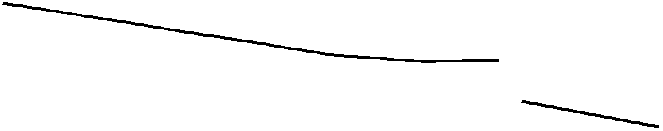

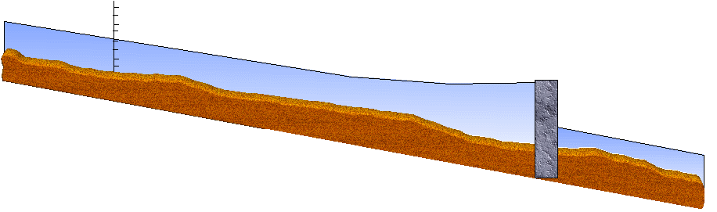
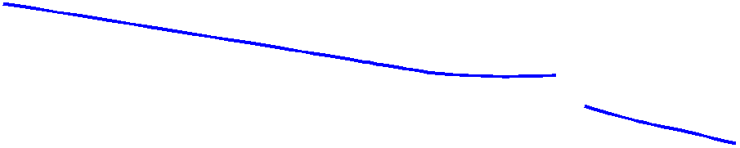
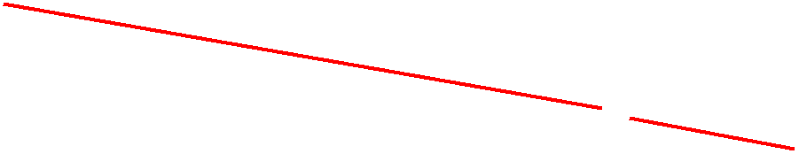
Diepte gegevens en waterpeilen
Er is een gestandaardiseerd gegevensuitwisselingsformaat beschikbaar om de resultaten afkomstig van waterpeilmetermetingen en waterpeilmodellen over te brengen naar de boordtoepassingen.
Deze informatie kan worden gebruikt om de werkelijke waterdiepte weer te geven in de Inland ECDIS zonder de Inland ENC te wijzigen.
Notes:
Er zijn zoveel verschillende waterniveaumodellen en deze modellen hebben zoveel verschillende invoerwaarden (waaronder bijvoorbeeld de doorvoer van de turbines van waterkrachtcentrales en de posities van stuwen, de hoeveelheid regenval in een specifiek gebied, enzovoort) dat het niet mogelijk is om al deze modellen in de boordtoepassingen op te nemen.
Daarom hebben we een gestandaardiseerd gegevensuitwisselingsformaat ontwikkeld om de resultaten die zijn afgeleid van de waterniveaumodellen (op het land) over te brengen naar de boordtoepassingen.
Deze informatie kan vervolgens worden gebruikt om de werkelijke waterdiepte weer te geven in het Electronic Chart Display and Information System (Inland ECDIS of Inland ECS) zonder de Inland ENC zelf te wijzigen.

Slide 19
De Inland ENC Harmonization Group
Doelstelling: het ontwikkelen en onderhouden van een geharmoniseerde standaard voor elektronische navigatiekaarten (IENC's) voor de binnenvaart, die gebaseerd is op de standaarden van de IHO voor 'maritieme' ENC's.
Leidend principe: het overeenkomen van specificaties voor Inland ENC's die geschikt zijn voor alle bekende Inland ENC-datavereisten voor veilige en efficiënte navigatie op binnenwateren.
Notes:
Laat me nu de Inland ENC Harmonization Group (IEHG) introduceren:
Het doel van IEHG is om een ​​geharmoniseerde standaard te ontwikkelen en te onderhouden voor Inland Electronic Navigational Charts (IENC's) die geschikt zijn voor binnenvaart en die gebaseerd is op de standaarden van IHO voor 'maritieme' ENC.
Het doel is om specificaties overeen te komen voor Inland ENC's die geschikt zijn voor alle bekende Inland ENC-datavereisten voor veilige en efficiënte navigatie. Op dit moment nemen alle Europese landen met een verbonden binnenwaterwegennetwerk, de Russische Federatie, de Verenigde Staten van Amerika, Brazilië, de Volksrepubliek China en de Republiek Korea actief deel aan IEHG.
Het is verder de bedoeling dat IENC-standaarden voldoen aan de basisbehoeften voor Inland ENC-toepassingen, wereldwijd.

Slide 20
IEHG - erkenning
Als de bevoegde internationale technische groep voor de ontwikkeling, implementatie en het onderhoud van technische normen voor Inland ENC, wordt IEHG erkend door:
  Europa - Europese Unie en de Centrale Commissie voor Navigatie op de Rijn
  Noord-Amerika - US Army Corps of Engineers
  Russische Federatie - Russisch Ministerie van Transport
  Brazilië, Peru en Venezuela - Hydrografie en Navigatiediensten
  Azië - Transport Research Institute van het Ministerie van Transport van de Volksrepubliek China en KHOA van de Republiek Korea
  Internationale Hydrografische Organisatie (IHO)
Omdat er verschillende landen met Binnenvaart zijn die geen lidstaten zijn van de IHO, is het niet de bedoeling van de IEHG om lid te worden van de IHO.
In plaats daarvan ondersteunt, adviseert en levert de IEHG input aan de IHO met betrekking tot Inland ENC-zaken als een erkende NGIO.
Notes:
IEHG is geen internationale organisatie zoals IHO, maar wordt erkend door
de Europese Unie, de Centrale Commissie voor de Rijnvaart (CCNR),
het Amerikaanse legerkorps van ingenieurs,
het Russische ministerie van Transport,
de directoraten en diensten voor hydrografie en navigatie van de Braziliaanse marine, Peru en Venezuela,
het ministerie van Transport van de Volksrepubliek China, de Koreaanse hydrografische en oceanografische administratie en
de Internationale Hydrografische Organisatie (IHO).
Aangezien er verschillende landen met binnenvaart zijn die geen lid zijn van IHO, is IEHG niet van plan om lid te worden van IHO.
In plaats daarvan ondersteunt, adviseert en levert IEHG input aan IHO met betrekking tot Inland ENC-zaken.

Slide 21
IEHG – erkenning (volgend)
In 2009 werd de IEHG door de IHO erkend als een niet-gouvernementele internationale organisatie (NGIO) met waarnemersstatus.
De huidige leden van de IEHG zijn alle Europese landen met verbonden binnenwateren (17), de Russische Federatie, de VS, Brazilië, China, de Republiek Korea, Peru en Venezuela.
Notes:
IEHG is in 2009 door IHO erkend als een Non Governmental International Organization (NGIO) met waarnemersstatus.
Huidige leden van IEHG zijn de Europese landen met een verbonden binnenwaterwegennetwerk, de Russische Federatie, de Verenigde Staten van Amerika, Brazilië, de Volksrepubliek China, de Republiek Korea, Peru en Venezuela. Maar natuurlijk verwelkomt IEHG elk land met binnenwateren.

Slide 22
Regelgevende status van Inland ENC's in Europa
De Europese Inland ECDIS-standaard (inclusief de Inland ENC-productspecificatie en een prestatie- en testnorm voor Inland ECDIS-toepassingen) is aangenomen door
  de Verenigde Naties www.unece.org (2016, editie 2.4)
  de Centrale Commissie voor de Rijnvaart www.ccr-zkr.org (2006, editie 2.3)
  de Donaucommissie www.danubecommission.org (2008)
  de Europese Unie http://eur-lex.europa.eu/ (2018, editie 2.4)
Lidstaten van de Europese Unie zijn verplicht om binnen 30 maanden na de publicatie van de standaard een volledige dekking van de grotere waterwegen (klasse Va en hoger) te bieden.
Notes:
IEHG is niet in staat om bindende normen te maken. In plaats daarvan stuurt het zijn voorstellen naar internationale en nationale organisaties voor formalisering. Dus laat me u een kort overzicht geven van de regelgevende status van Inland ENC's in de verschillende regio's.
De Europese Inland ECDIS-norm, die de productspecificatie voor Inland ENC's en een prestatie- en testnorm voor Inland ECDIS-toepassingen bevat, is aangenomen door
de Economische Commissie voor Europa van de Verenigde Naties, www.unece.org
de Centrale Commissie voor de Rijnvaart, www.ccr-zkr.org
de Donaucommissie, www.danubecommission.org en
de Europese Unie (publicatie in behandeling)
Lidstaten van de Europese Unie zijn verplicht om binnen 30 maanden na de publicatie van de norm een ​​volledige dekking van de grotere waterwegen (klasse Va en hoger) te bieden.

Slide 23
Regelgevende status van Inland ENC's
VS: Het US Army Corps of Engineers (USACE) is verantwoordelijk voor de productie en levering van Inland ENC's.
Russische Federatie: Het federale taakprogramma voor de ontwikkeling van GLONASS (regeringsverordening nr. 587) omvat de productie van Inland ENC's voor de binnenwateren van de Russische Federatie (48.000 km).
Brazilië: Het directoraat voor hydrografie van de Braziliaanse marine (DHN) is verantwoordelijk voor de productie en levering van Inland ENC's.
Notes:
In de VS is het US Army Corps of Engineers (USACE) verantwoordelijk voor de productie en levering van Inland ENC's.
In de Russische Federatie omvat het Federale taakprogramma voor GLONASS-ontwikkeling (Regeringsverordening nr. 587) de productie van Inland ENC's voor de binnenwateren van de Russische Federatie (48000 km).
In Brazilië is het Directoraat voor Hydrografie van de Braziliaanse Marine (DHN) verantwoordelijk voor de productie en levering van Inland ENC's.

Slide 24
Dekking van Inland ENC's
VS: 20 binnenwateren met 11.703 km zijn afgedekt met Inland ENC's
Russische Federatie: 73.596 km RF-binnenwateren zijn afgedekt met Inland ENC's
Brazilië: DHN verzamelt gegevens voor de productie van Inland ENC's voor ongeveer 4690 km binnenwateren
Europa: 15.485 km binnenwateren zijn afgedekt met Inland ENC's
Voor meer informatie, zie https://ienc.openecdis.org/files/IENC_Prod_overview.pdf
Notes:
We hebben dus een bevredigende wettelijke basis voor Inland ENC's in de meeste regio's. De volgende vraag is, hoeveel Inland ENC's zijn er al geproduceerd?
In de VS zijn 20 binnenwateren met 11.703 km bedekt met Inland ENC's.
73.596 km van de binnenwateren van de Russische Federatie zijn bedekt met Inland ENC's.
In Brazilië verzamelt DHN gegevens voor de productie van Inland ENC's voor ongeveer 4690 km aan binnenwateren.

Slide 25
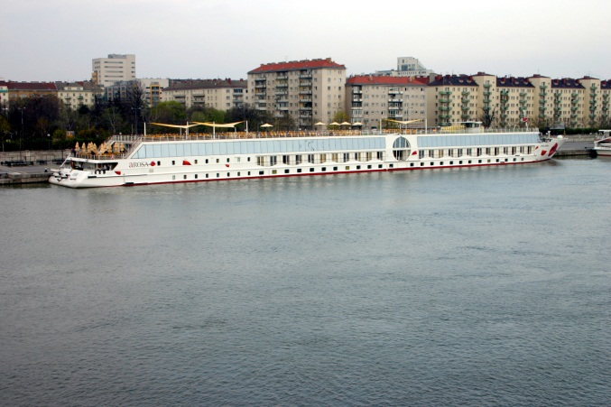
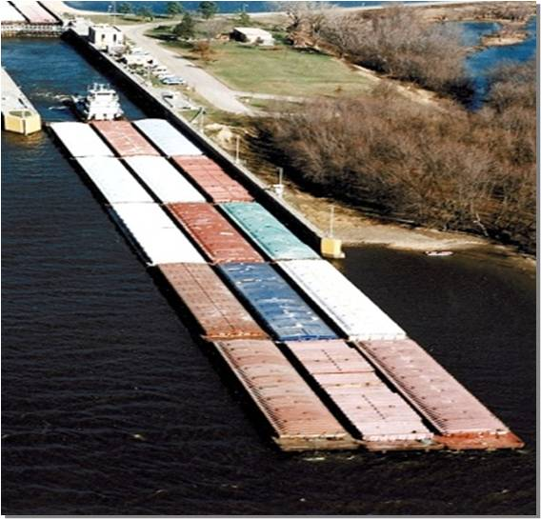
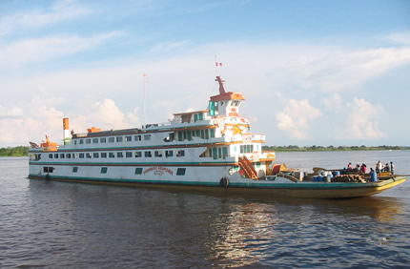
Gebruikers van Inland ENCs
Er zijn meer dan 15000 gebruikers van Inland ENC’s wereldwijd
Notes:
De volgende vraag is het aantal gebruikers van Inland ENC's:
In de VS …
In Rusland zijn er meer dan 600 gebruikers van elektronische kaarten op binnenwateren en 58 van hen gebruikten Inland ENC's in september 2010.
In Europa zijn er al meer dan 11.000 gebruikers van Inland ENC's (~6000 commerciële scheepvaart en ~5000 pleziervaartuigen).

Slide 26
Contact
Voorzitters:
Bernd Birklhuber, Austria, bernd.birklhuber@bmk.gv.at
Denise LaDue, USA, denise.r.ladue@usace.army.mil
Vitor Pimentel, Brazil, vitor.pimentel@marinha.mil.br
Gu Qun, China, guqun@wti.ac.cn
Technische coördinatoren:
Cameron McLeay, CARIS USA, Cameron.McLeay@Teledyne.com
Vladimir Sekachev, MORIS LLC, vladimir.sekachev@gmail.com
Nuno Silva, IIC Technologies, nuno.silva@iictechnologies.com
Gaël Billet, Persikal, g.billet@periskal.com
Li Liu, WTI, liuli@wti.ac.cn
Notes:
Als u meer informatie nodig hebt over Inland ENC's of de Inland ENC Harmonization Group, kunt u contact opnemen met een lid van de Core Group.

Slide 27
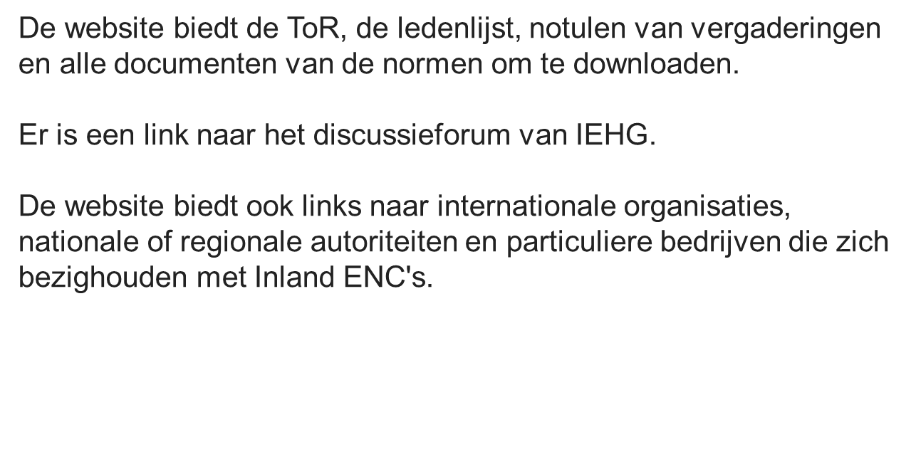
Website: https://ienc.openecdis.org
Notes:
En last but not least biedt de website ienc.openecdis.org informatie over de Harmonization Group (bijvoorbeeld de Terms of Reference, een lijst van de leden, notulen van de vergaderingen) en over de Inland ENC-normen. Alle documenten kunnen gratis worden gedownload.
De website biedt ook links naar internationale organisaties, nationale of regionale autoriteiten en particuliere bedrijven die zich bezighouden met Inland ENC's.
Ik hoop dat u een eerste overzicht hebt gekregen van Inland ENC's.

Slide 28
Afkortingen
COLREG Collission Regulations of IMO
ECDIS Electronic Chart Display and Information System
ENC Electronic Navigational Chart
GLONASS Globalnaja Nawigazionnaja Sputnikowaja Sistema
IENC Inland Electronic Navigational Chart
IEHG Inland ENC Harmonization Group
IHO International Hydrographic Organization
IMO International Maritime Organization
NGIO Non Governmental International Organization
SOLAS Safety of Life at Sea Convention (IMO)

